Slide 1

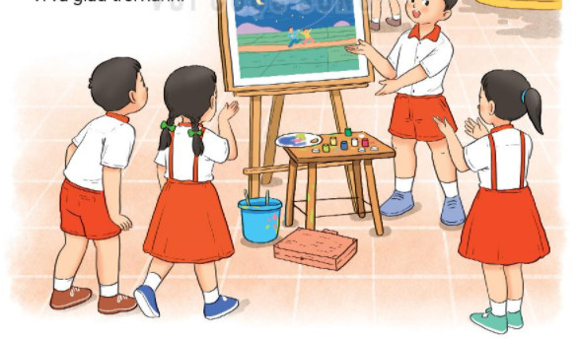
Tiếng Việt 2
Bài 9. Cô giáo lớp em

Slide 2



Tiết 2

Slide 3

TRẢ LỜI CÂU HỎI
Cô giáo lớp em
Sáng nào em đến lớp
Cũng thấy cô đến rồi.
Đáp lời “Chào cô ạ!”
Cô mỉm cười thật tươi.
Cô dạy em tập viết
Gió đưa thoảng hương nhài
Nắng ghé vào cửa lớp
Xem chúng em học bài.
Những lời cô giáo giảng
Ấm trang vở thơm tho
Yêu thương em ngắm mãi
Những điểm mười cô cho.
(Nguyễn Xuân Sanh)
Cô giáo đáp lại lời chào của các bạn nhỏ bằng cách mỉm cười thật tươi.
1
Cô giáo đáp lại lời chào của các bạn nhỏ như thế nào?

Slide 4
TRẢ LỜI CÂU HỎI
Cô giáo lớp em
Sáng nào em đến lớp
Cũng thấy cô đến rồi.
Đáp lời “Chào cô ạ!”
Cô mỉm cười thật tươi.
Cô dạy em tập viết
Gió đưa thoảng hương nhài
Nắng ghé vào cửa lớp
Xem chúng em học bài.
Những lời cô giáo giảng
Ấm trang vở thơm tho
Yêu thương em ngắm mãi
Những điểm mười cô cho.
(Nguyễn Xuân Sanh)
Gió đưa thoảng hương nhài; Nắng ghé vào cửa lớp; Xem chúng em học bài.
2
Tìm những câu thơ tả cảnh vật khi cô dạy em học bài.

Slide 5
TRẢ LỜI CÂU HỎI
Cô giáo lớp em
Sáng nào em đến lớp
Cũng thấy cô đến rồi.
Đáp lời “Chào cô ạ!”
Cô mỉm cười thật tươi.
Cô dạy em tập viết
Gió đưa thoảng hương nhài
Nắng ghé vào cửa lớp
Xem chúng em học bài.
Những lời cô giáo giảng
Ấm trang vở thơm tho
Yêu thương em ngắm mãi
Những điểm mười cô cho.
(Nguyễn Xuân Sanh)
Cô đến lớp rất sớm. Cô vui vẻ, dịu dàng (cô mỉm cười thật tươi để đáp lời chào của HS). Cô dạy các em tập viết, cô giảng bài.
3
Bạn nhỏ đã kể những gì về cô giáo của mình?

Slide 6
TRẢ LỜI CÂU HỎI
Cô giáo lớp em
Sáng nào em đến lớp
Cũng thấy cô đến rồi.
Đáp lời “Chào cô ạ!”
Cô mỉm cười thật tươi.
Cô dạy em tập viết
Gió đưa thoảng hương nhài
Nắng ghé vào cửa lớp
Xem chúng em học bài.
Những lời cô giáo giảng
Ấm trang vở thơm tho
Yêu thương em ngắm mãi
Những điểm mười cô cho.
(Nguyễn Xuân Sanh)
Bạn nhỏ yêu quý, yêu thương cô giáo.
Qua bài thơ, em thấy tình cảm bạn nhỏ dành cho cô giáo thế nào?
4

Slide 7
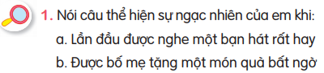
LUYỆN TẬP THEO VĂN BẢN ĐỌC
a) Ôi! Bất ngờ quá, sao bạn hát hay thế?
Ôi chao, mình không ngờ bạn có thể hát hay đến thế!
b) Ôi! Bất ngờ quá, đúng đồ chơi con thích. Con cảm ơn bố ạ.
A! Cái áo đẹp quá, con thích vô cùng. Con cảm ơn mẹ ạ.

Slide 8
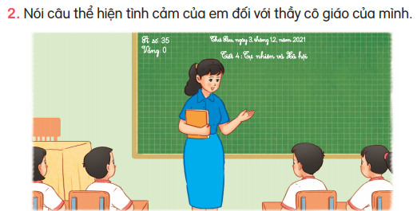
LUYỆN TẬP THEO VĂN BẢN ĐỌC

Slide 9


